Slide 1
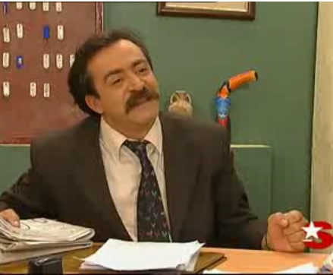
GRUP H LLEDERİZ
Prof. Dr. SİBEL GÜNDEŞ
&
M.Fatih ÖZSARAY (başkan)
C.Erman AYTEKİN
S.Aycan ALKAN
Ali Özcan ÇAKIR
Semih SERHATLIOĞLU
Faruk TEMEZ
A.Çiğdem YALÇIN
Bilal YILMAZ
G.Büşra İNANÇ

Slide 2
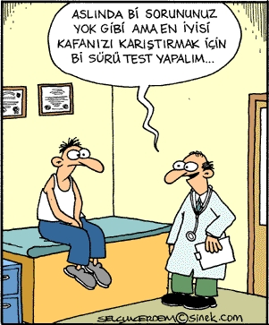
AMAÇ
GELECEĞİN HEKİMLERİ OLARAK BİZLER;
HASTA HAKLARI KONUSUNDA TOPLUMUMUZUN NE KADAR BİLİNÇLİ OLDUĞUNU ÖLÇMEYE ÇALIŞTIK.

Slide 3
YÖNTEM
-Tanımlayıcı
Kişilerle soru-cevap şeklinde geçen
anket çalışması
-KATILIMCILAR:
Toplumun her
kesiminden insanlar
90 kişi

Slide 4
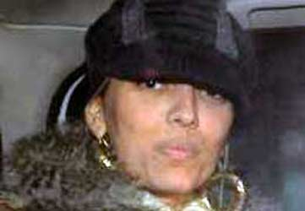
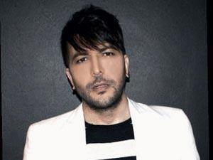
ARAŞTIRMAYA KATILAN İNSANLARIN CİNSİYET DAĞILIMI

Slide 5
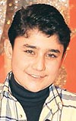
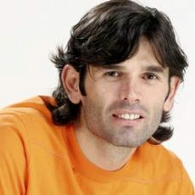
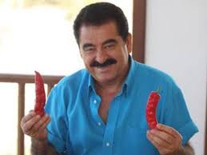
ARAŞTIRMAYA KATILAN İNSANLARIN YAŞ DAĞILIMI
15-25 yaş arası == %33
25-40 yaş arası == %29
40-55 yaş arası == %29
55 ve üstü == %9

Slide 6
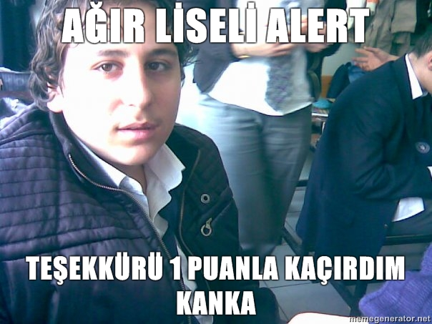
ARAŞTIRMAYA KATILAN İNSANLARIN EĞİTİM DURUMLARI

Slide 7
HASTA HAKLARININ TANIMI NEDİR ?
BİR SAĞLIK KURULUŞUNA, SAĞLIK HİZMETİ ALMAK İÇİN BAŞVURDUĞUNUZDAKİ HAKLARINIZDIR.
EN TEMEL HASTA HAKLARIMIZ ŞUNLARDIR
Hizmetten genel olarak faydalanma
Bilgilendirme ve bilgi isteme
Sağlık kuruluşunu ve personelini, seçme ve değiştirme
Mahremiyet
Reddetme, durdurma ve rıza
Güvenlik
Dini vecibeleri yerine getirebilme
İnsani değerlere saygı gösterilmesi, saygınlık görme ve rahatlık
Ziyaret ve refakatçi bulundurma
Müracaat, şikayet ve dava hakkı

Slide 8
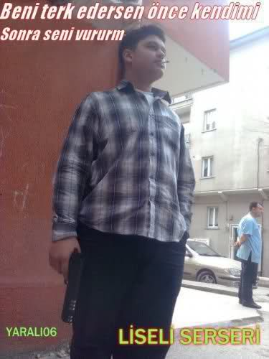
ŞİMDİ ANKET SONUÇLARIMIZA GÖZ ATALIM

Slide 9
1-) Hastalığın seyrinin ve sonucunun vahim görünmesi halinde teşhis saklanabilir.
CEVAP : DOĞRU

Slide 10
2-) KİŞİNİN TIBBİ ARAŞTIRMALARDA KULLANILABİLMESİ İÇİN KENDİ İZNİNİN ALINMASI YETERLİDİR.
CEVAP : YANLIŞ

Slide 11
3-) TIBBİ ARAŞTIRMALARDA RIZA , YAZILI ŞEKİL ŞARTINA TABİDİR.
CEVAP : DOĞRU

Slide 12
4-) TEDAVİ KONUSUNDAKİ RIZANIN MÜDAHALE BAŞLADIKTAN SONRA GERİ ALINMASI, ANCAK TIBBİ YÖNDEN SAKINCA BULUNMAMASI ŞARTINA BAĞLIDIR.
CEVAP : DOĞRU

Slide 13
5-) EVVELCE TECRÜBE EDİLMEMİŞ BİR TIBBİ TEDAVİ VE MÜDAHALE USULÜ HASTA İZNİYLE UYGULANABİLİR
CEVAP : YANLIŞ

Slide 14
6-)İLGİLİNİN RIZASI MEVCUTSA BAKANLIK TARAFINDAN TESPİT EDİLMEMİŞ İLAÇLAR VE ARAÇLAR AİLE PLANLAMASINDA KULLANILABİLİR.
CEVAP : YANLIŞ

Slide 15
7-) TIBBİ AFET GİBİ OLAĞANÜSTÜ HALLERDE KİŞİ SAĞLIK HİZMETİNDEN,KORUYUCU HİZMETLERDEN BULUNDUĞU YERDE FAYDALANAMAZ.
CEVAP : YANLIŞ

Slide 16
8-) HASTAYI TELKİN İÇİN HASTA İSTEĞİYLE GELEN DİN GÖREVLİSİ,HASTANIN DİNİ İNANÇLARI DOĞRULTUSUNDA HASTANIN TEDAVİSİNE MÜDAHALE EDEBİLİR.
CEVAP : YANLIŞ

Slide 17
9-) HER BİREY KENDİ KİŞİSEL İHTİYAÇLARINA GÖRE TEŞHİS VE TEDAVİ PROGRAMINI YÖNLENDİRME HAKKINA SAHİPTİR.
CEVAP : DOĞRU

Slide 18
10-) TEDAVİSİ OLMAYAN BİR TEŞHİS HASTADAN SORUMLU HEMŞİRELERCE DE TAM BİR İHTİYAT İÇİNDE HASTAYA HİSSETTİRİLEBİLİR VEYA BİLDİRİLEBİLİR.
CEVAP : YANLIŞ

Slide 19
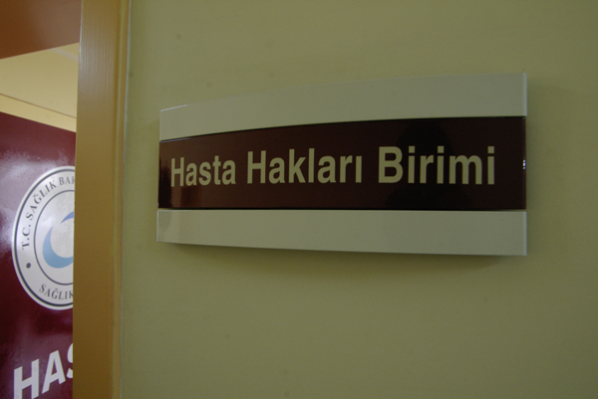
HASTA HAKLARI İLE İLGİLİ NEREDEN VE NASIL BİLGİ ALABİLİRSİNİZ DİYE SORDUK

Slide 20
HASTALARIN SEVK İŞLEMLERİ İÇİN KİMLERİN ONAYINA İHTİYAÇ DUYULUR ?

Slide 21
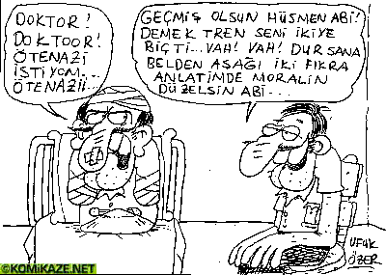
ÖTENAZİ NEDİR ? ÖTENAZİ HAKKINI SAVUNUYOR MUSUNUZ ?

Slide 22
HER HASTA DOKTORU HAKKINDA BİLGİ ALMA HAKKINA SAHİPTİR. SİZ DE BİLGİ ALMA AMACI İLE HER HASTANEDE BİR BİRİMİN KURULMASINI DESTEKLER MİSİNİZ ?

Slide 23
HASTANE VE POLİKLİNİKLERDE OLAN KİMSELERDE TEDAVİ ÖNCELİĞİ İLE İLGİLİ BİR BİLGİNİZ VAR MI ?

Slide 24
POLİKLİNİK HASTALARININ, FİZİK MUAYENESİNİN ODADA PERDE VEYA PARAVAN İLE AYRILMIŞ BİR BÖLMEDE YAPILMASI GEREKİR. BU KURALA UYULDUĞUNU DÜŞÜNÜYOR MUSUNUZ ?

Slide 25
DOKTORUNUZ HASTALIĞINIZ VE TEDAVİ BİÇİMLERİ KONUSUNDA SİZİ BİLGİLENDİRMELİDİR. BU BİLGİLENDİRME HAKKINI KULLANIYOR MUSUNUZ ?

Slide 26
DOKTORLARDA GÖRMENİZ GEREKEN ÖZELLİKLERDEN HANGİLERİNİ GÖREMEMEKTEN YAKINIYORSUNUZ ?

Slide 27
AİLE PLANLAMASI HİZMETLERİNE ULAŞABİLİYOR MUSUNUZ ? BU KONUDA YETERİNCE BİLGİLENDİRİLDİĞİNİZİ DÜŞÜNÜYOR MUSUNUZ ?

Slide 28
ORGAN BAĞIŞI HAKKINDA BİLGİLENDİRİLMEK İSTER MİSİNİZ ? ORGAN BAĞIŞINA TARAFTAR MISINIZ ?

Slide 30
BİZİ DİNLEDİĞİNİZ İÇİN TEŞEKKÜR EDERİZ….

